Slide 1
こころのサポートじゅぎょう
「こころのがくしゅう」をしよう。

Slide 2
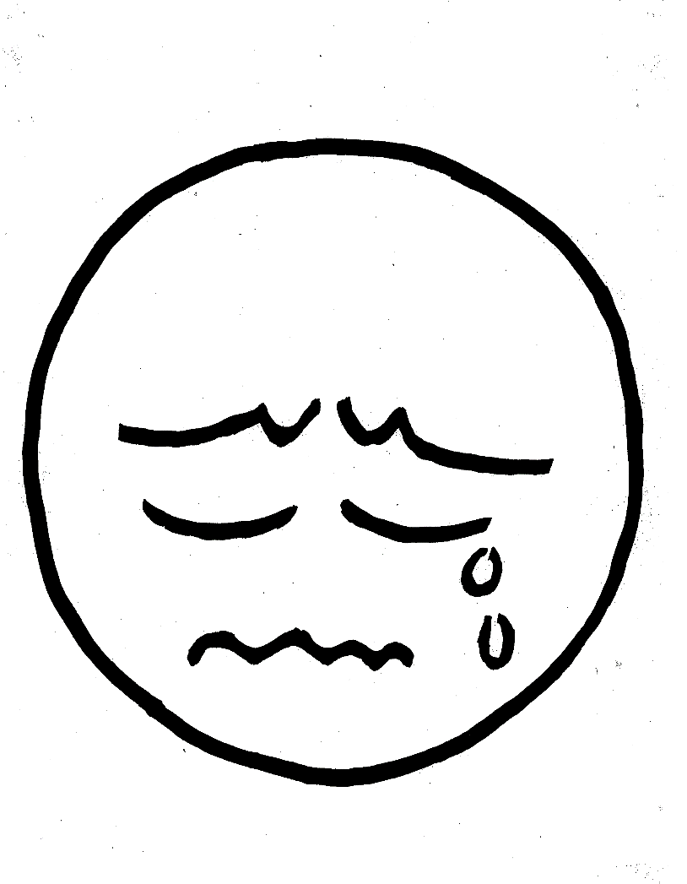
こんなかおをするときは どんなきもち？
かなしい
など

Slide 3
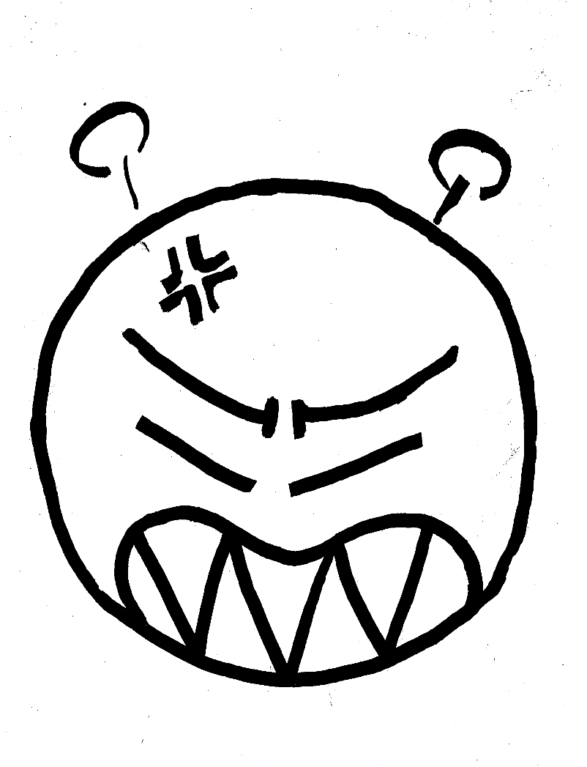
こんなかおをするときは どんなきもち？
おこっている
など

Slide 4
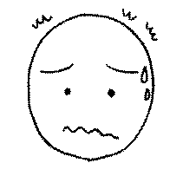
こんなかおをするときは どんなきもち？
こわい
など

Slide 5


「つらかったこと」があると、
こんなきもち（かなしい・おこる・こわい など）で
こころのなかがいっぱいになるのは、
だれにでもあること

Slide 6
こんなきもちがずっとつづくと どうなる？
いっしょうけんめいべんきょうできるかな？
たのしくあそべるかな？
ゆっくりねむれるかな？
こんなきもちがつづくと、
からだもカチンコチンになってしまうね・・・

Slide 7


かなしいきもちも、
おこったきもちも、
こわいきもちも、
ちいさくできるよ！
きょうはそのほうほうを
がくしゅうしましょう。

Slide 8
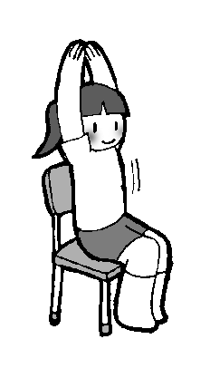
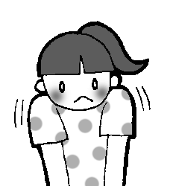
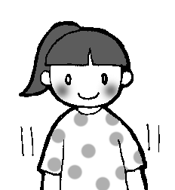
すこしリラックスしてみよう！
しんこきゅう
せのび
かたのあげさげ

Slide 9
こんなときに やってみよう！こころとからだのセルフケア

Slide 10
こんなときにやってみよう！
こころとからだのセルフケア
たいへんなことがあると、こころと
からだが たちむかおうとします。
たいへんなことがあったあと、
こころとからだはいつもとちがって
きます。
それはだれにでもおきることです。

Slide 11
こんなときにやってみよう！
こころとからだのセルフケア
こころとからだがちがってきても、
ひとにはもとにもどるちからが
あります。
それを、「セルフケア」のちからといいます。

Slide 12
こんなときにやってみよう！
こころとからだのセルフケア
こころとからだがちがってきたとき、「こんなことをするといいよ」というやりかたをみなさんに
おしえます。

Slide 13
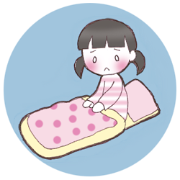
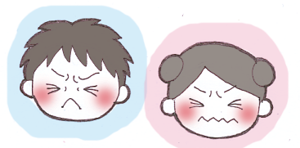
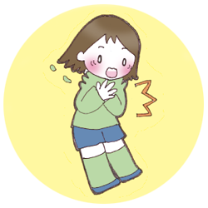
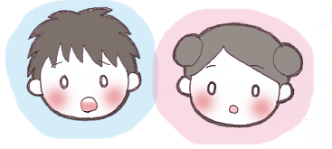
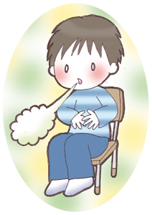
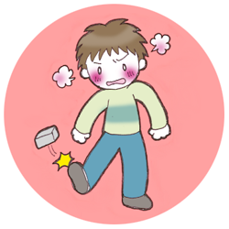
１ びっくり・ドキドキ → おちつく・リラックス
こころとからだ
こうすればいいよ！
なかなか
ねむれない
ちょっとした
ことでどきっとする
いらいらしたり、かっとしたり
する
まずはおちついて
かおやからだに
ちからをいれてから、
ちからをふわーっとぬいてみよう
いきをゆっくり はいてみよう
たのしいことを かんがえてみよう

Slide 14
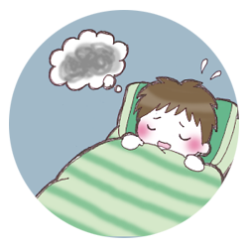
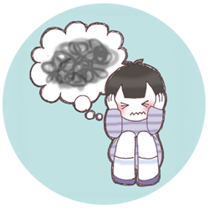
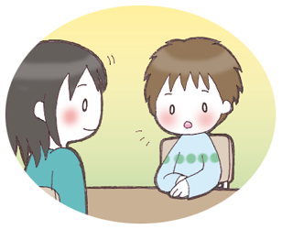
しんらいできるおとなに
はなしをきいてもらう
こころとからだ
こうすればいいよ！
２ おもいだしてつらい →
こわいゆめをみる
おもいだしてつらい
まずはおちついて
かおやからだに
ちからをいれてから、ちからをふわーっとぬいてみよう
いきをゆっくり
はいてみよう
やっとたいけんを
はなせるときが きたんだね

Slide 15
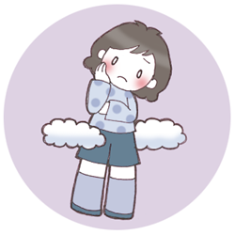
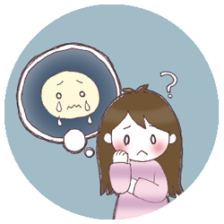
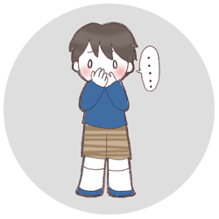
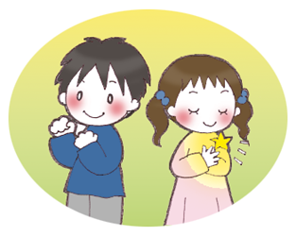
たのしいことをする
すこしずつチャレンジ！
こころとからだ
こうすればいいよ！
３ かんじない・さける →
ほんとうのこととおもえない
かなしいのに
なみだがでない…
そのことは
はなさない
つらいことをさけることで、こころとからだをまもっているのです。
まずは、たのしいことを
みつけましょう！
たのしいことをして、
こころとからだのエネルギーを
たくわえたら、すこしずつ
できそうなことから
チャレンジして
みましょう。

Slide 16
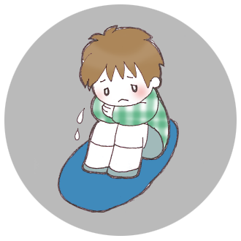
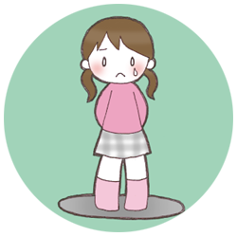
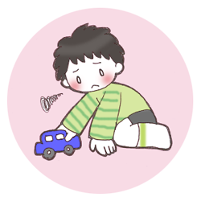

こころとからだ
こうすればいいよ！
４ わるいほうにかんがえる
つらいことがあったときは、ついわるいほうにかんがえて
しまいます。
でも、じぶんをせめないで
くださいね。
わるいほうにかんがえても、それをよいかんがえにかえて いけます。
しょうらいのゆめも
ちからになります。
じぶんが わるかったと おもってしまう
じぶんのきもちをわかってもらえない
なんだかたのしくない

Slide 17

おたがいにいたわり、はげましあうことも、たいへんなことをのりこえるちからになります。
つらいことがあっても、おもいきりたのしんでいいのです。つらいこととむきあうときと、たのしむときとをきりかえながら、まえにすすんでいきましょう。
（おわり）

Slide 18
もういちど、
ちょっとリラックスしましょう
せのび
かたのあげさげ

